Slide 1
Açık Donanım, Özgür Yazılım
Mustafa Karakaplan
İnönü Üniversitesi, Malatya
karakaplanm@gmail.com

Slide 2


Özgür Yazılım
Özgür Yazılım Vakfı‘nın ifadesiyle belli başlı dört özgürlüğü barındırır:
Her türlü amaç için yazılımı çalıştırma özgürlüğü (özgürlük 0)
Yazılımın nasıl çalıştığını inceleme ve kendi gereksinimleri doğrultusunda değiştirme özgürlüğü (özgürlük 1). Yazılım kaynak koduna erişim bunun için bir ön şarttır.
Yeniden dağıtma ve toplumla paylaşma özgürlüğü (özgürlük 2).
Yazılımı geliştirme ve gelişmiş haliyle topluma dağıtma özgürlüğü (özgürlük 3). Böylece yazılım bütün toplum yararına geliştirilmiş olur. Yazılım kaynak koduna erişim bunun için de bir ön şarttır.

Slide 3

Özgür Yazılımın Devleri

Slide 4
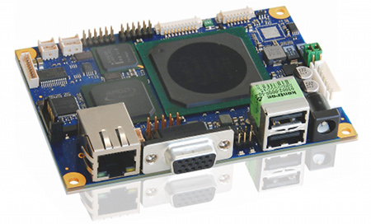
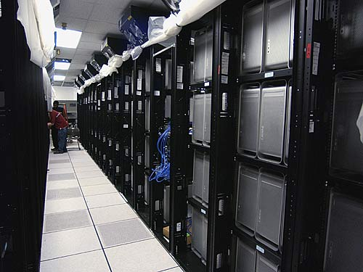
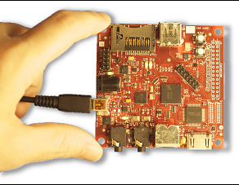
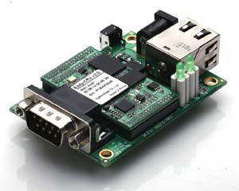
Linux Kullanımı

Slide 5
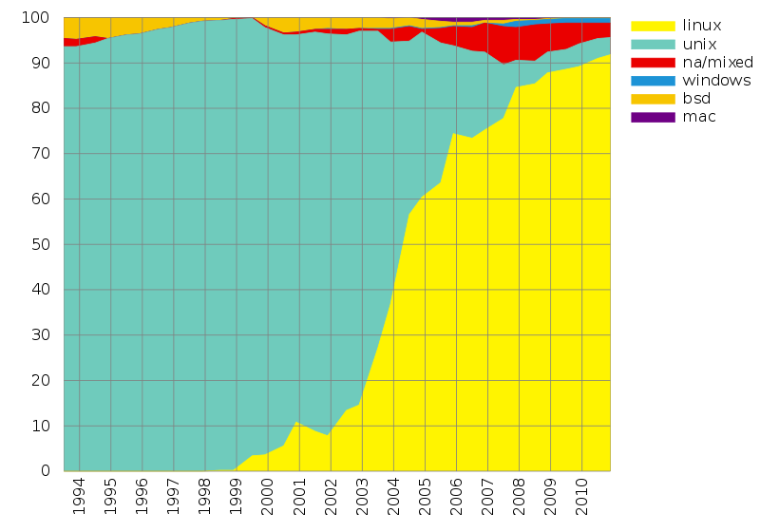
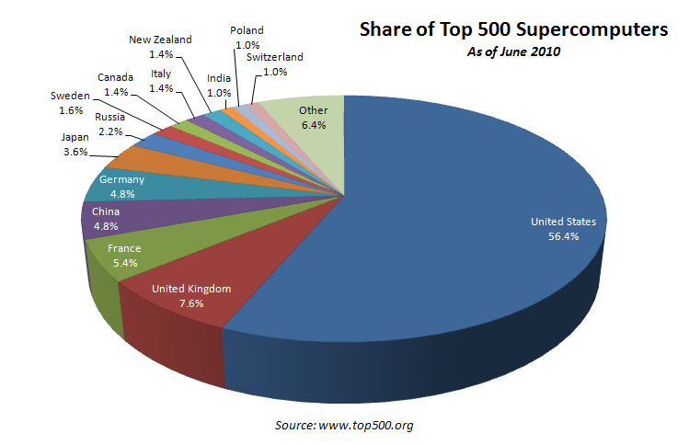
Süper Bilgisayar / En 500

Slide 6

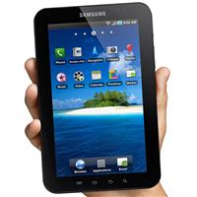
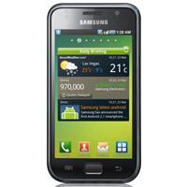
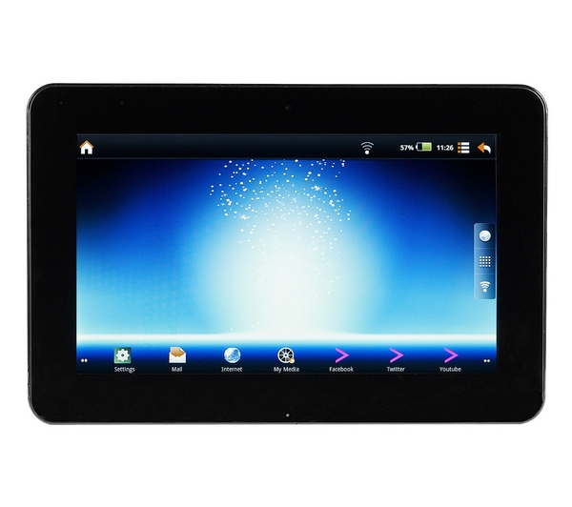
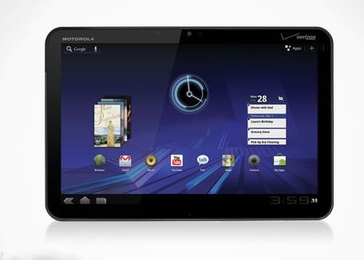
Tablet, cep telefonu

Slide 7

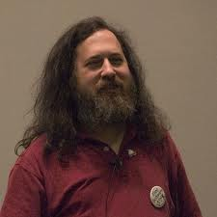
GNU is NOT Unix,
Free Software Foundation,
Richard Stallman
Emacs, GCC, GNOME
Bash, grub, gzip, tar
Gimp, gtk+
GNU Octave

Slide 8







Programlama

Slide 9

Açık Donanım
Tam dökümante edilmiş.
Gerekli yazılımlar özgür yazılım.
Şeması ve parça listesi, yerleşim planları verilmiş.
Üzerinde değişiklik yapılabilir.
Aynısı yeniden üretilebilir ve satılabilir.
Creative Common ve diğer lisanlara sahip.

Slide 10
Donanım Katmanları
Kod
Aygıt Yazılımı
Şemalar
Üretim Planları
Çekirdek
Geçitler
Yüksek Seviye
GNU GPL /LGPL
Creative
Common
Alçak Seviye
BSD

Slide 11
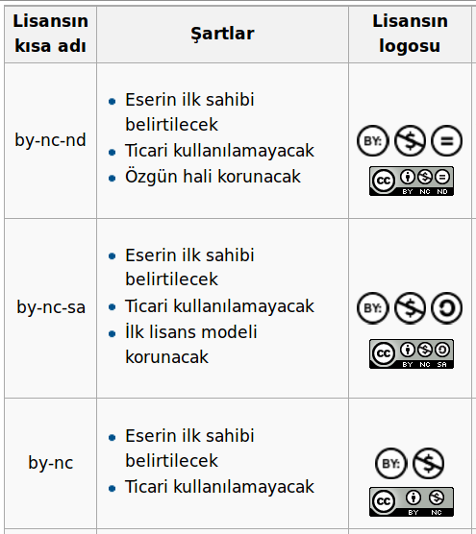
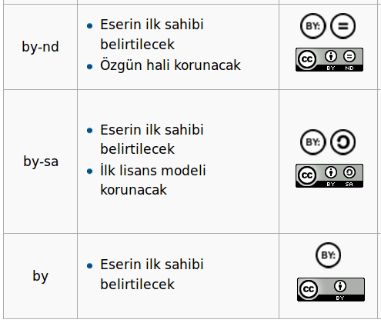
Creative Commons (kısaca CC) kâr amacı gütmeyen, telif hakları alanında esneklik ve paylaşımı yaygınlaştırmak amacıyla kurulmuş bir düşünce hareketi ve organizasyonudur.
SA : ShareAlike NC: NonCommercial
ND: NoDerivs BY: Atribution

Slide 12
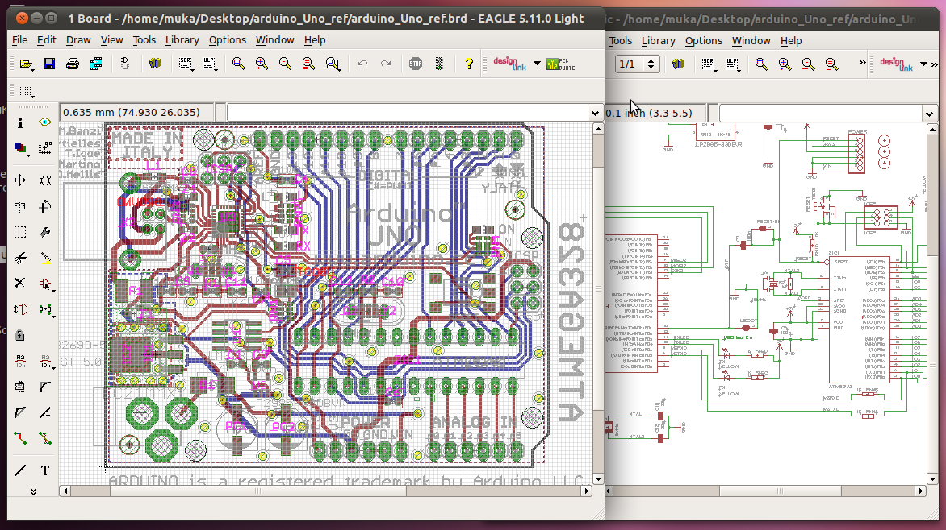
Eagle

Slide 13
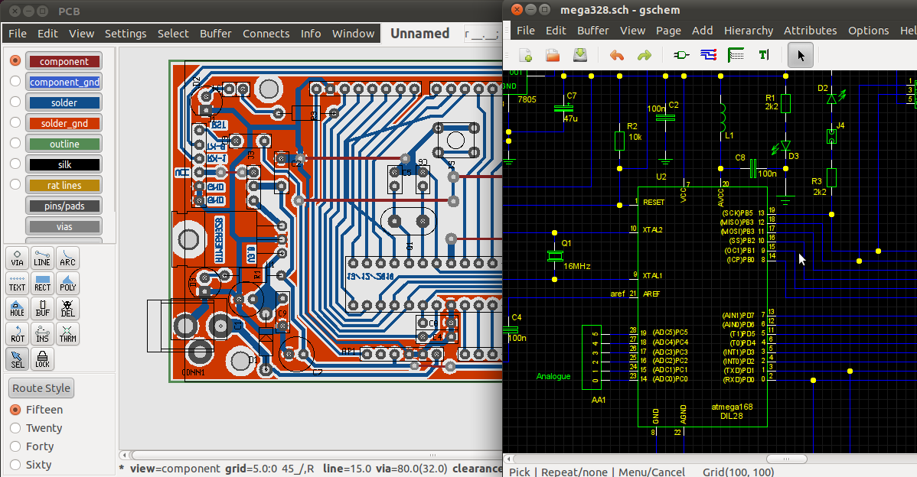
gEDA

Slide 14
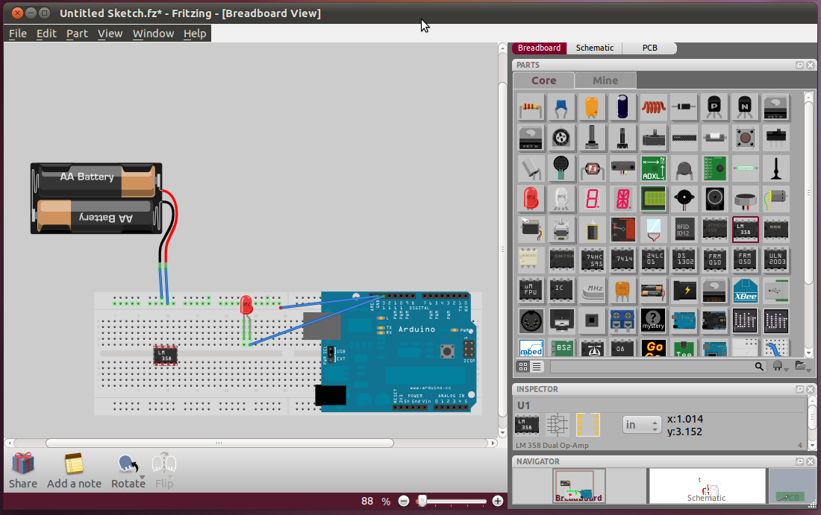
Fritzing

Slide 15
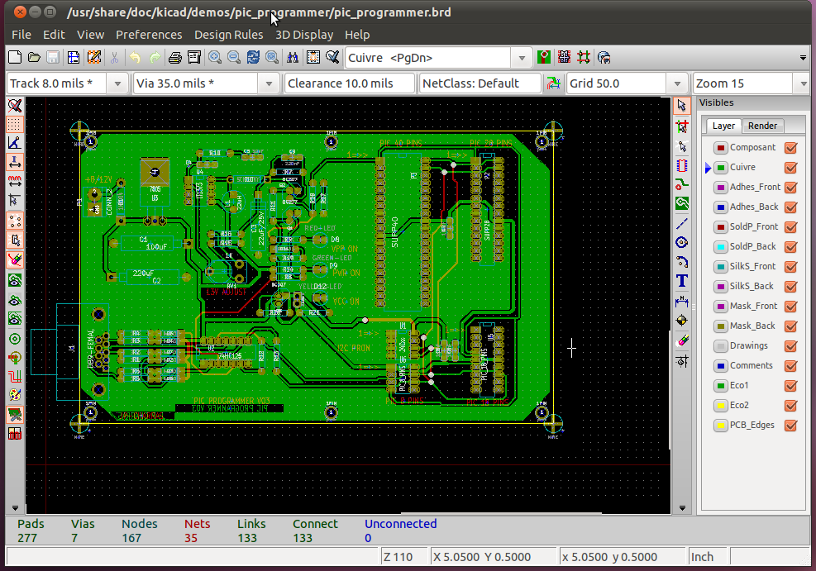
KiCad

Slide 16
Açık Donanımlar
Arduino – Fiziksel Programlama Kartı
Chumby – Linux Gömülü Sistem
BeagleBoard – Linux Gömülü Sistem
Daisy - MP3 player
RepRap & Fab@Home - Masaüstü Üretim
WaveBubble - RF jammer
x0xb0x - Roland 303 klonu (MIDI synth)

Slide 17
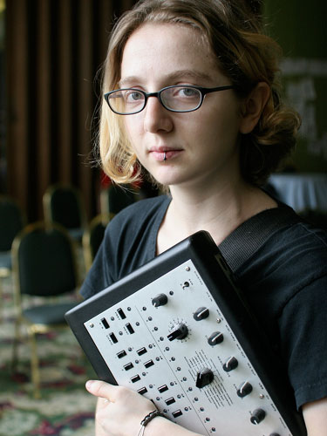
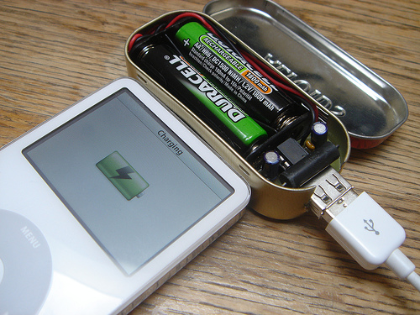
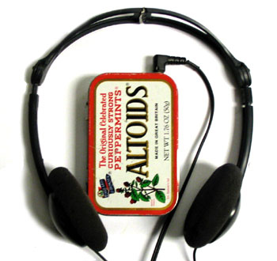
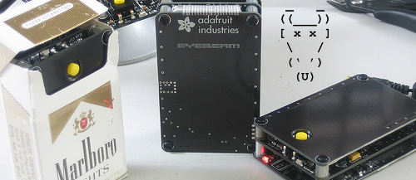
AdaFruit
Limor Fried (ladyada)

Slide 18
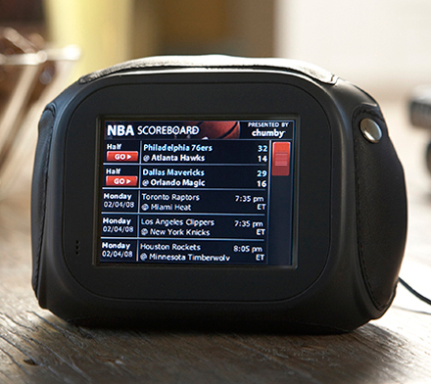
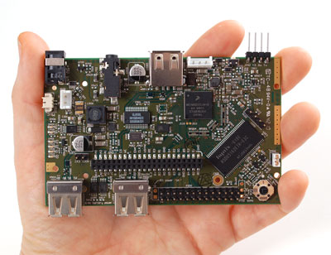
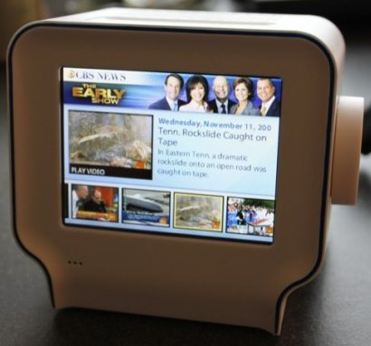
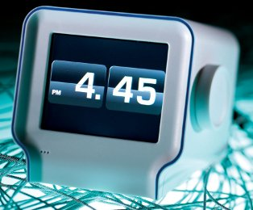
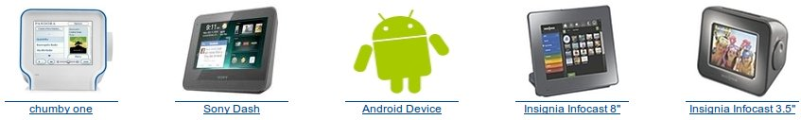
Chumby

Slide 19
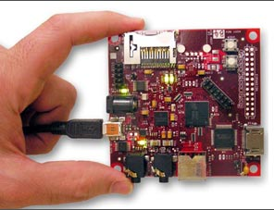
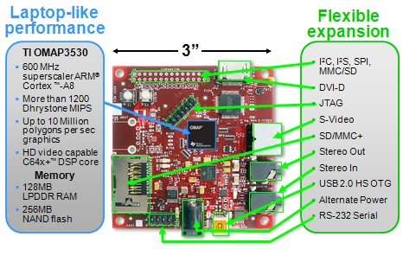
BeagleBoard

Slide 20
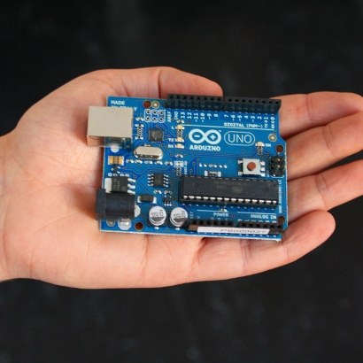
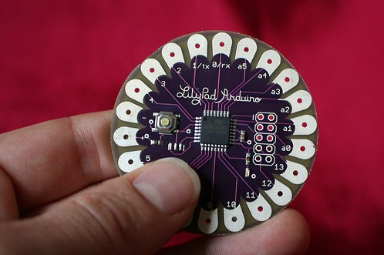
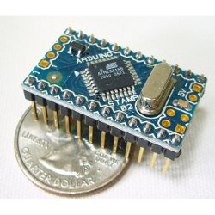
Arduino
14 Dijital G/Ç (6 tanesi PWM)
6 Analog Giriş (10 Bit)
Flash Bellek 32 KB (Atmega328)
SRAM 2 KB (Atmega328)
EPROM 1 KB (ATmega328)
Hızı 16 MHz

Slide 21
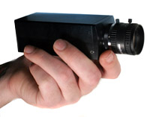
Elphel
EXTRAX FS
EXTRAX 100LX
System memory - 64MB (SDRAM)
System flash memory - 128MB (NAND flash)
Image memory - 64MB (DDR SDRAM)
1280x1024 Pixel
Linux

Slide 22
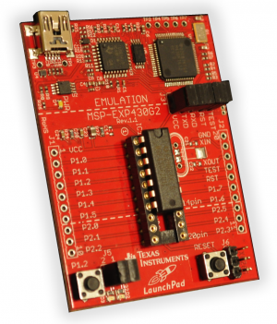
MSP430 Launchpad
MSP430G2211IPN14 2kB Flash, 128B RAM, 10 GPIO, 1x 16-bit timer, WDT, BOR, Comparator Datasheet
MSP430G2231IPN14 2kB Flash, 128B RAM, 10 GPIO, 1x 16-bit timer, WDT, BOR, USI (I2C, SPI), Internal Temp Sensor, 8ch 10-bit ADC

Slide 23
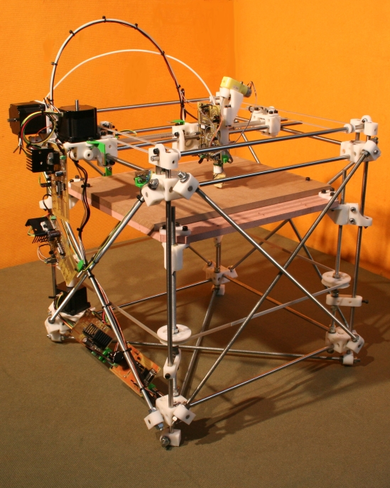
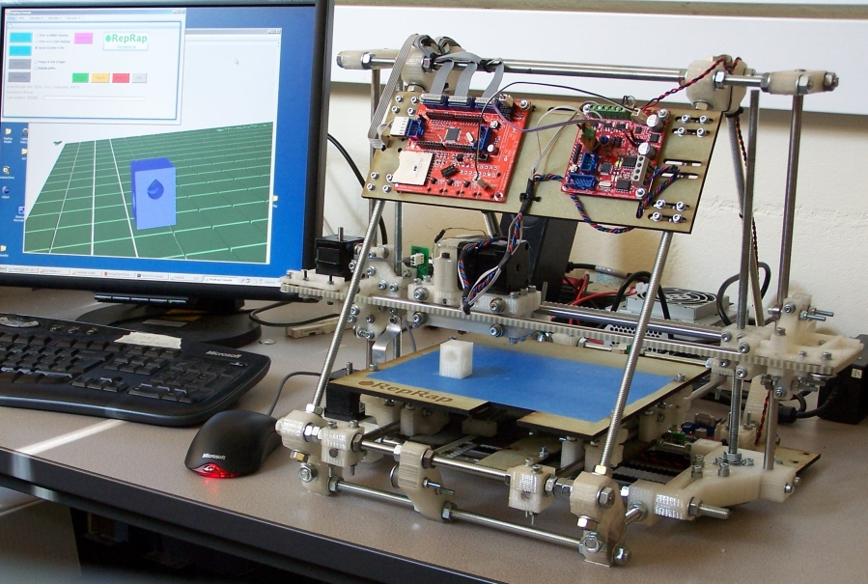
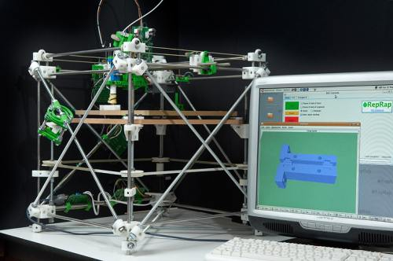
RepRap.org
Fab@Home

Slide 24
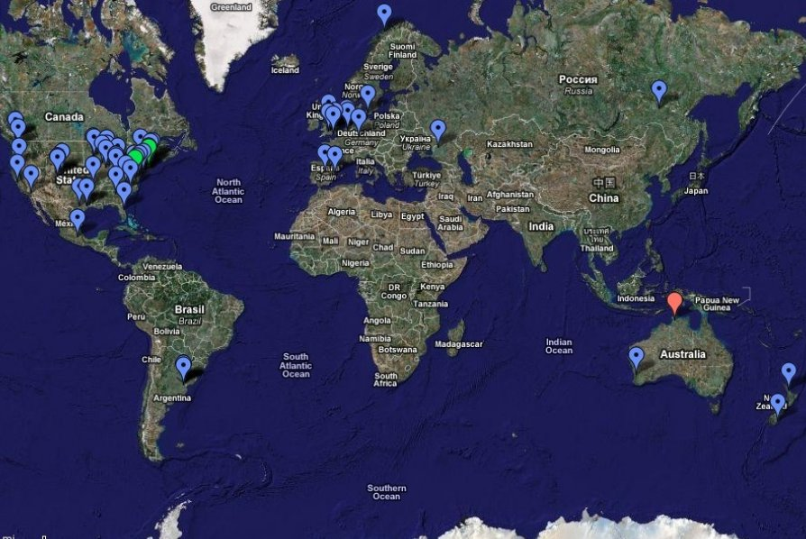
RepRap & Fab@Home

Slide 25
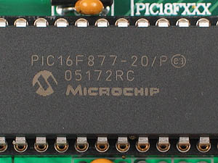
PIC Programlama
Kurulum
sudo apt-get install sdcc gpsim picprog
Derleme
sdcc --debug -mpic14 -p16f627 led.c
Simulasyon
gpsim -pp16f627 -s led.cod toggle_led.asm
Entegreye Yakma
picprog --burn --input led.hex --pic /dev/ttyS?
Entegreden Silme
picprog --erase --burn --input led.hex --pic /dev/ttyS?

Slide 26
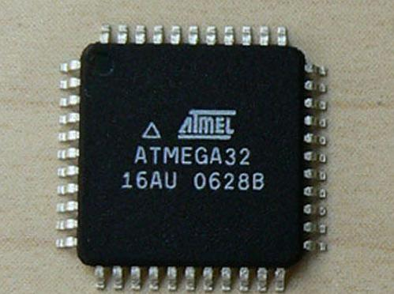
Atmel AVR
Kurulum
sudo apt-get install avr-gcc avr-libc avrdude uisp
veya sadece
sudo apt-get install arduino
Derleme
avr-gcc -g -Os -mmcu=atmega32 -c -o led.o led.c
avr-gcc -g -Os -mmcu=atmega32 led.o -o led.obj
avr-objcopy -R .eeprom -O ihex led.obj led.hex
MCU upload
avrdude -c stk500v2 -p m32 -P /dev/ttyACM0 led.hex

Slide 27
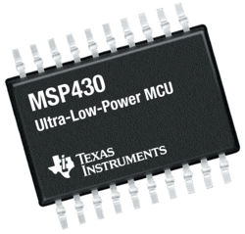
Texas Instruments MSP430
Kurulum
sudo apt-get install mspgcc4 mspdebug
Derleme
msp430-gcc -Os -mmcu=msp430x2234 -o test.elf test.c
msp430-objdump -DS test.elf > test.lst}
Assembler Çıkış
msp430-objcopy -O ihex test.elf test.hex
MCU ya Yükleme
mspdebug -R "prog test.hex"
mspdebug rf2200 "prog test.elf"

Slide 28
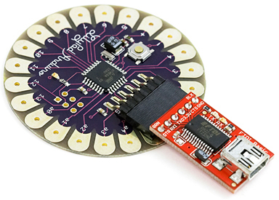
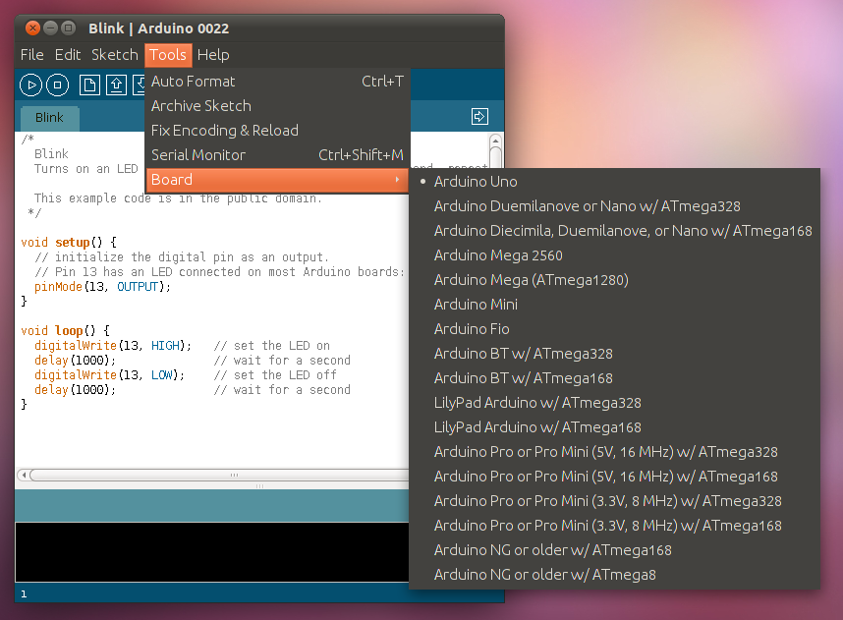
Arduino
sudo apt-get install arduino

Slide 29
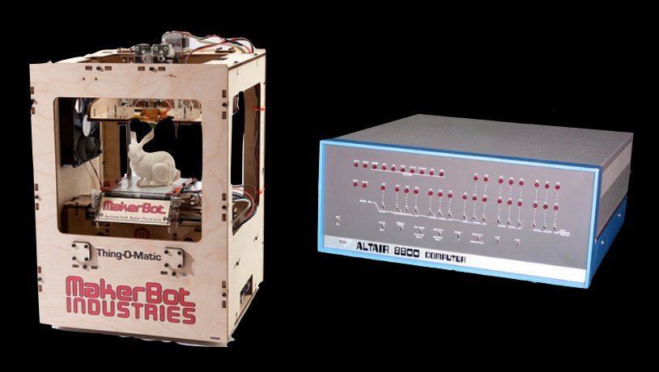
???

Slide 30
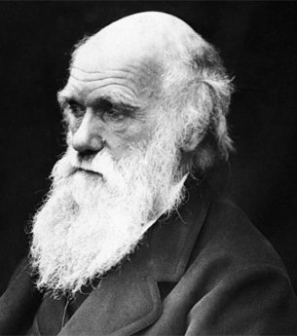
Evrimsel Mühendislik
Başkaları dizaynı geliştirir.
Bazı yenilikçi geliştirmeler webden yayınlanır.
Eski makineler daha iyi makineler üretir.
Hızlı, basit ve doğru çalışan seçilir ve 1. adımdan döngü devam eder.

Slide 31

Kapalı yazılımla bir yere
Özgür yazılımla her yere

